Slide 1
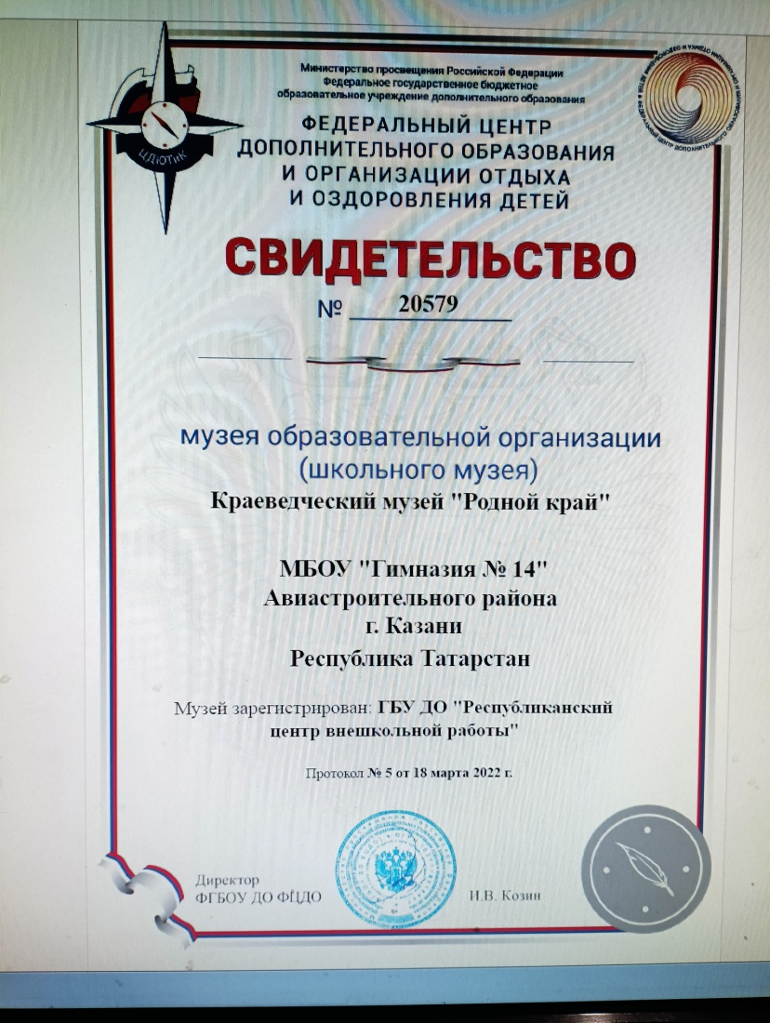
МБОУ гимназия №14 Авиастроительного района г.Казани, музей «Родной Край»

Slide 2
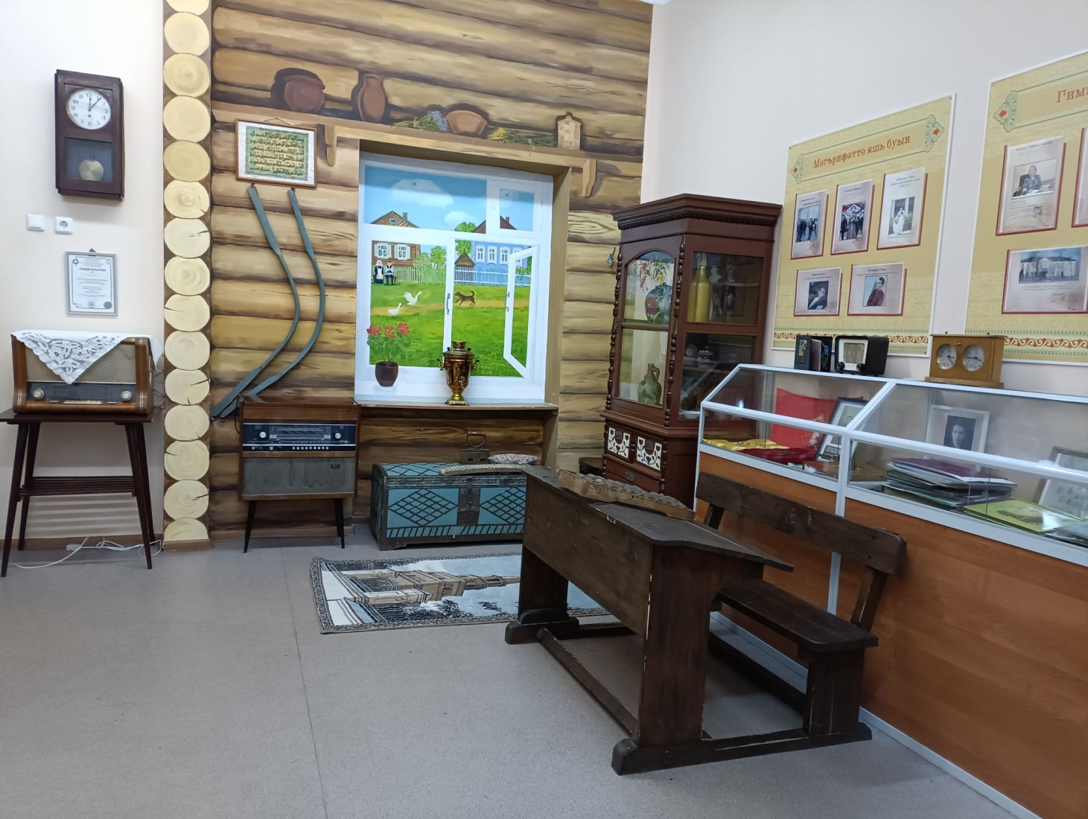
Раздел музея «Изба»

Slide 3
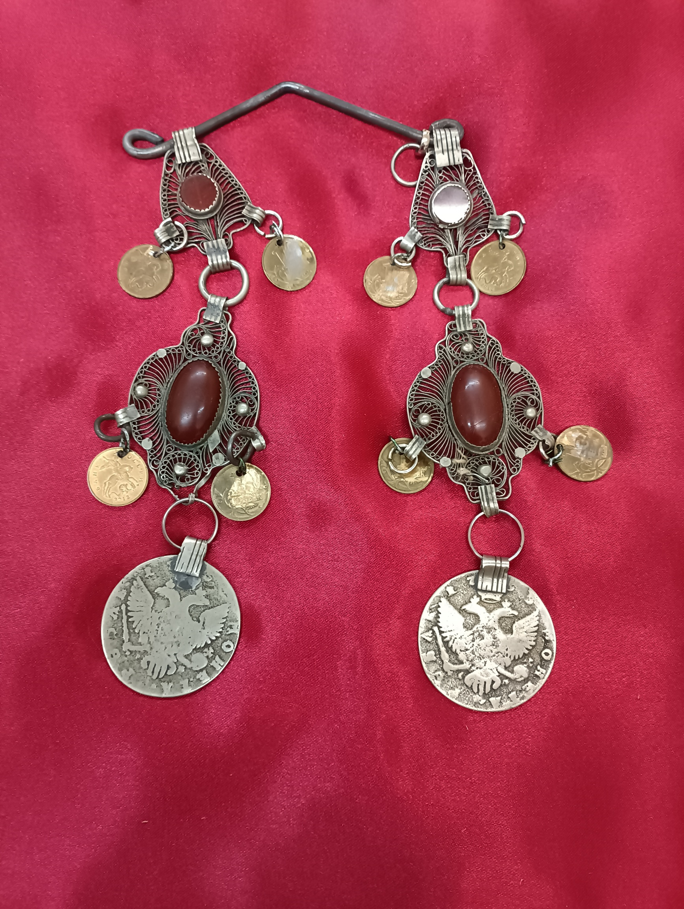
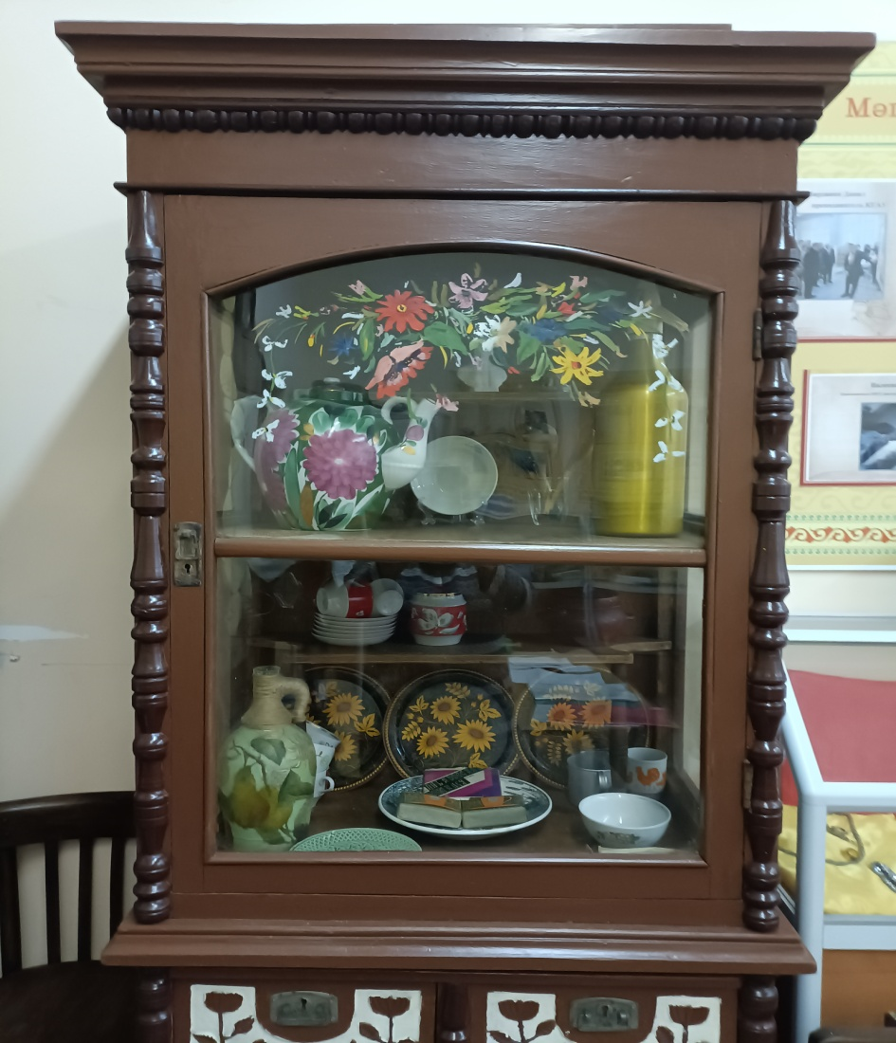
Кухонный шкаф (буфет )

Slide 4


Ювелирное украшение 19-20 век

Slide 5
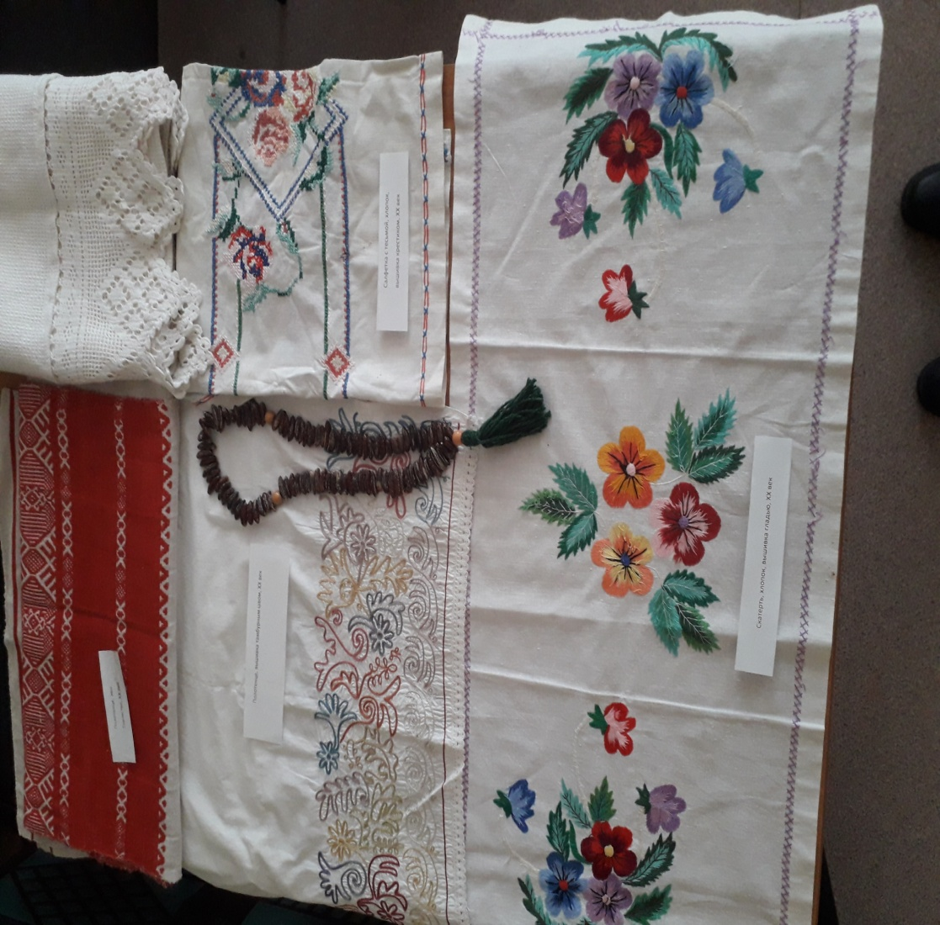
Предметы рукоделия выполнены разной техникой

Slide 6
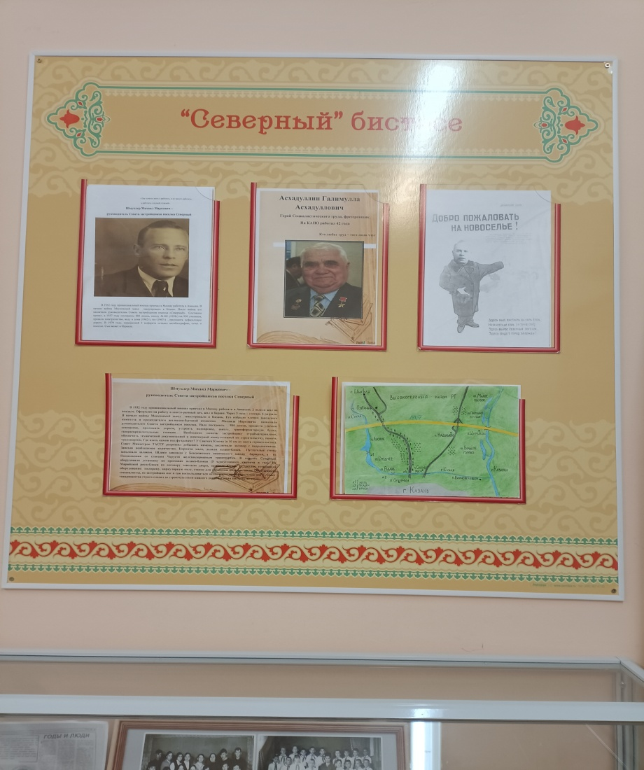
Раздел музея«Поселок Северный»

Slide 7
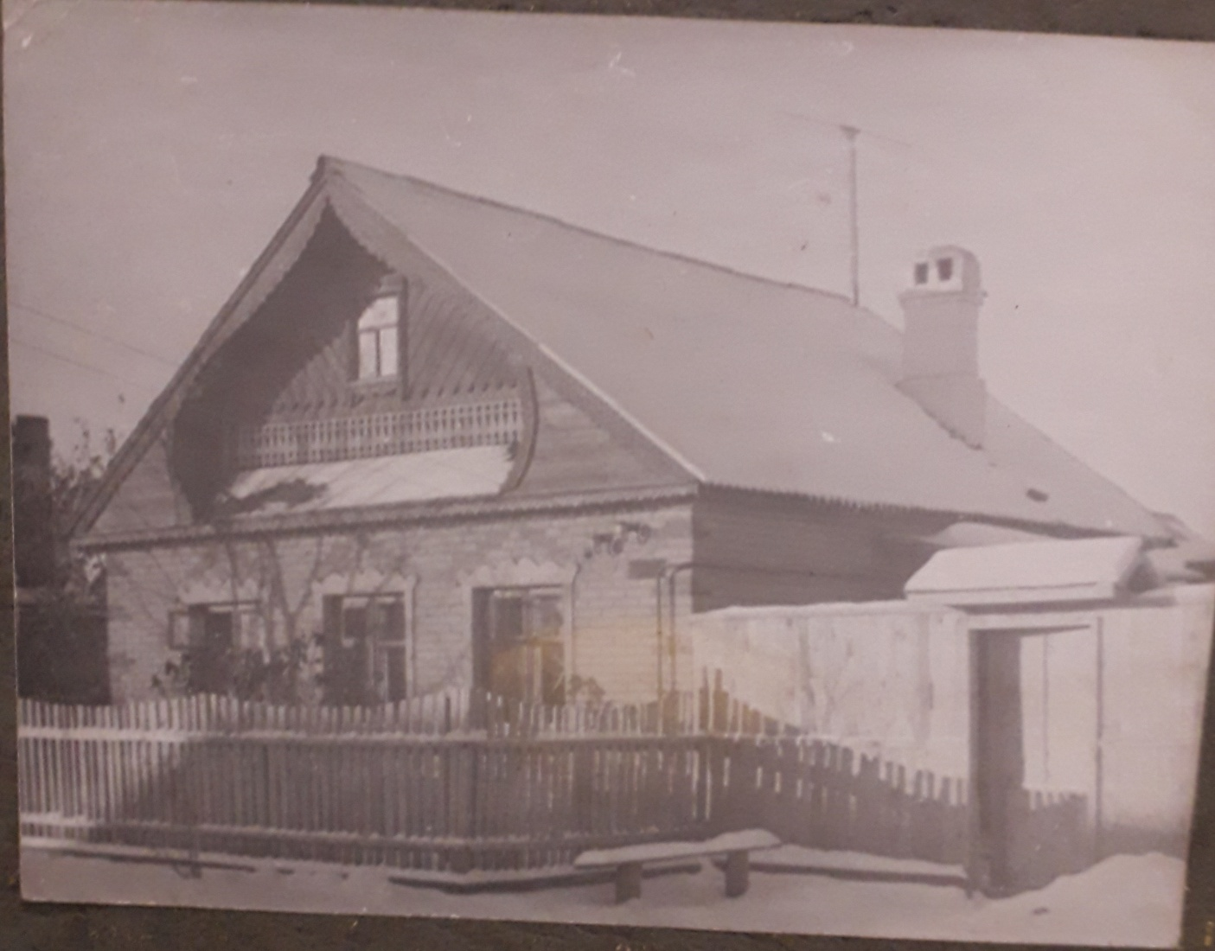
Один из первых домов поселка Северный

Slide 8
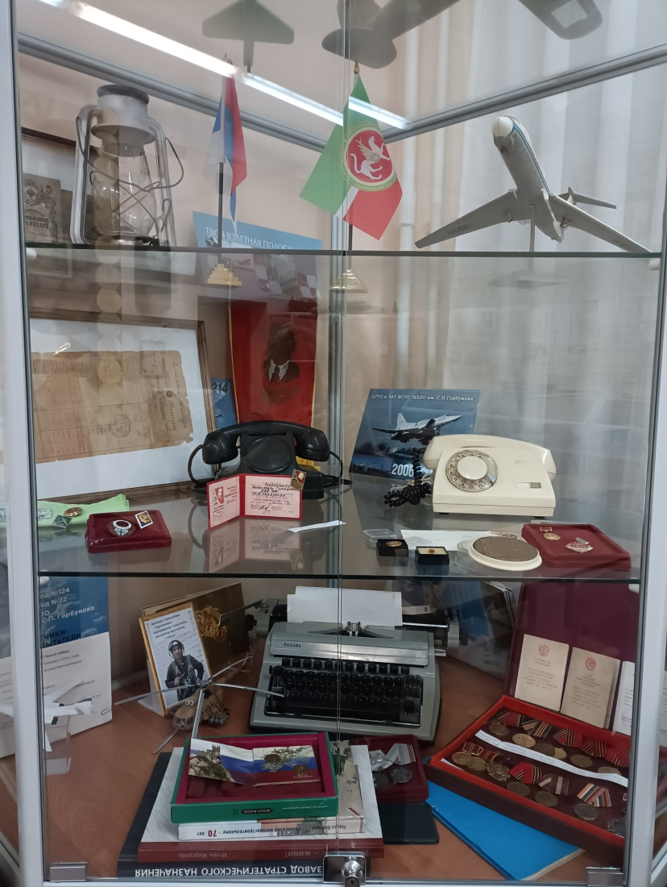
Первые жители поселка – работники авиационного завода

Slide 9
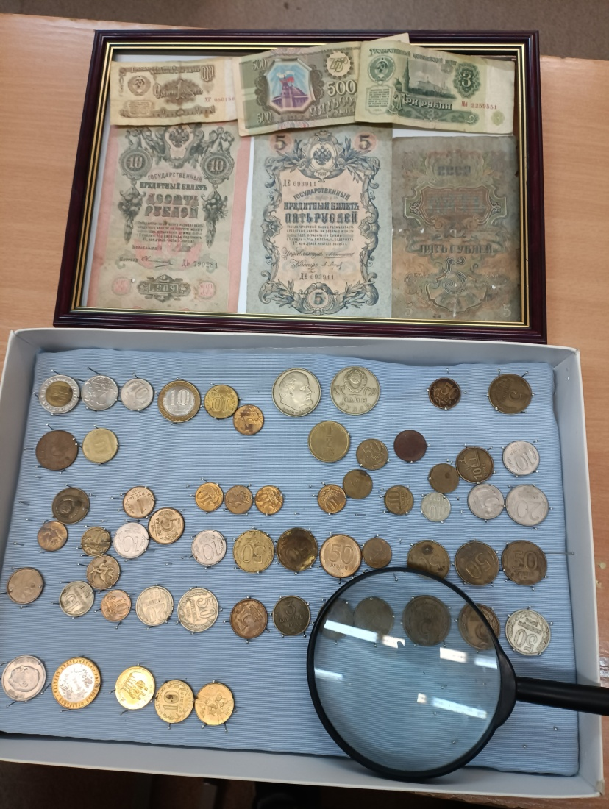
Заводское управление выдавало работникам денежные займы на строительство домов

Slide 10
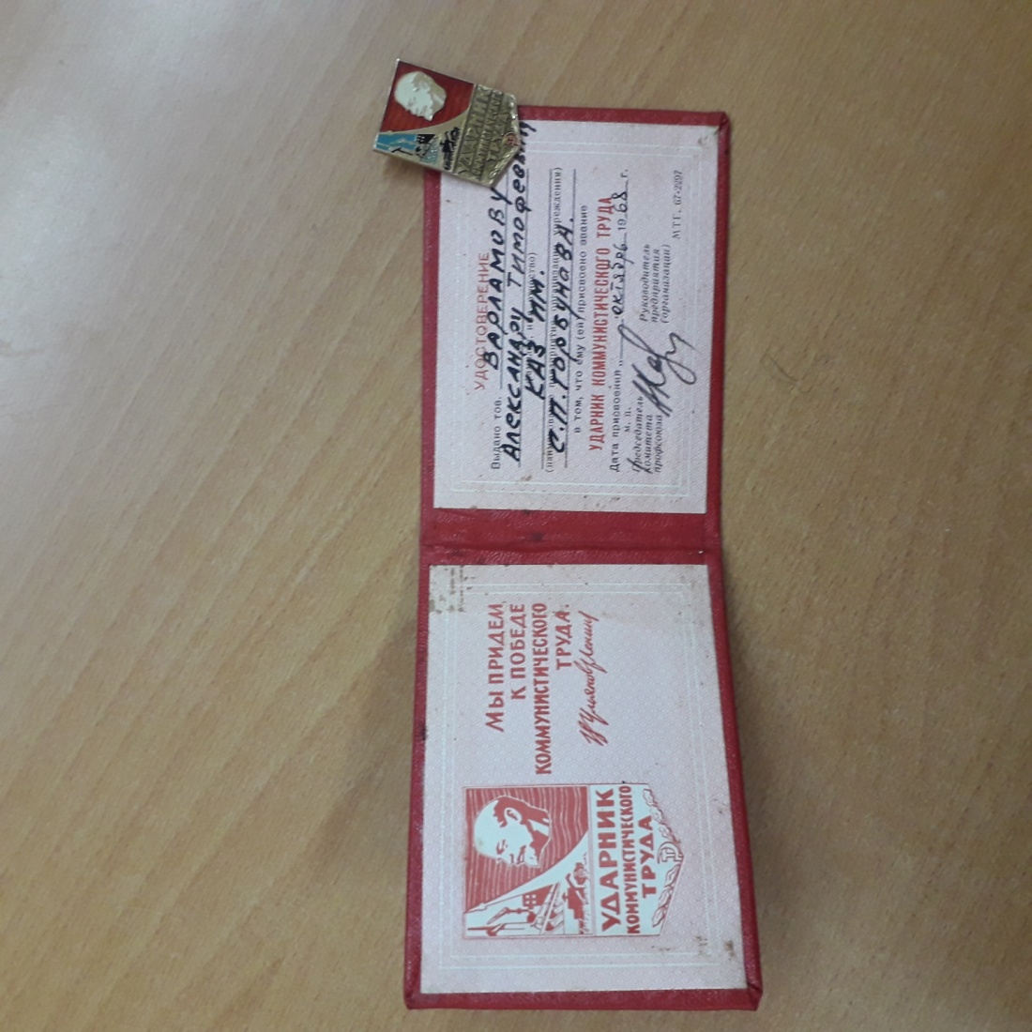
Удостоверение и значок ударника Коммунистического труда выпускника нашей школы

Slide 11
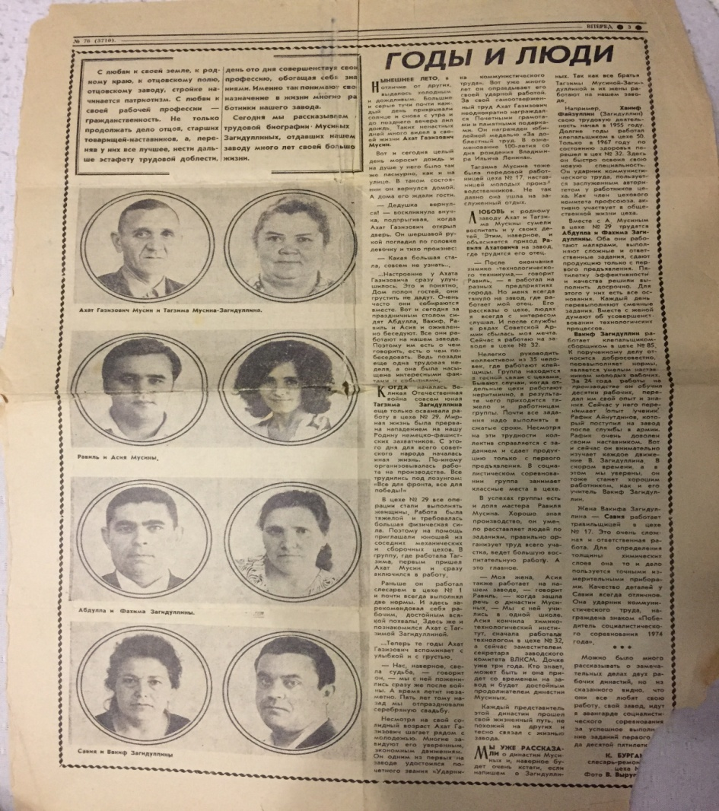
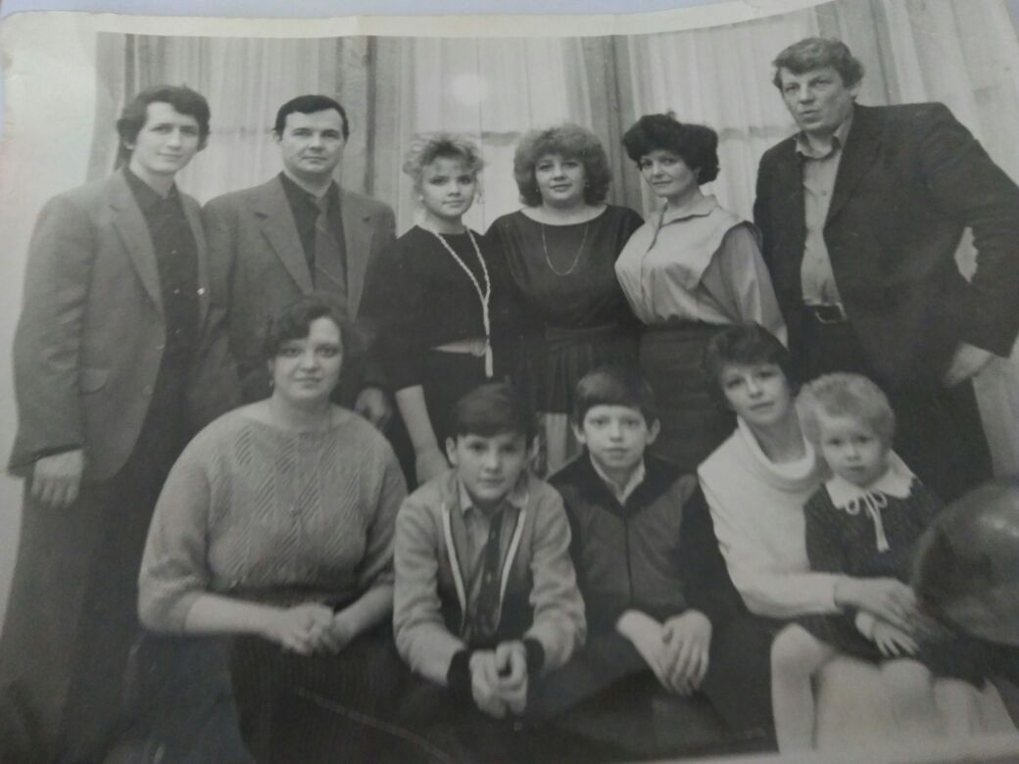
На заводе работали династии Мусиных, Шпак. Они – пример для подражания

Slide 12
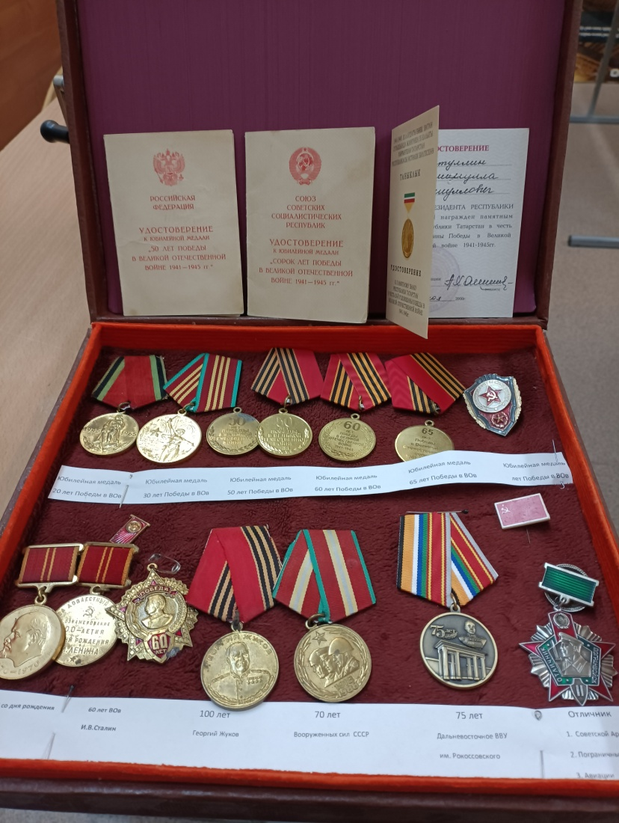
Коллекция юбилейных медалей

Slide 13
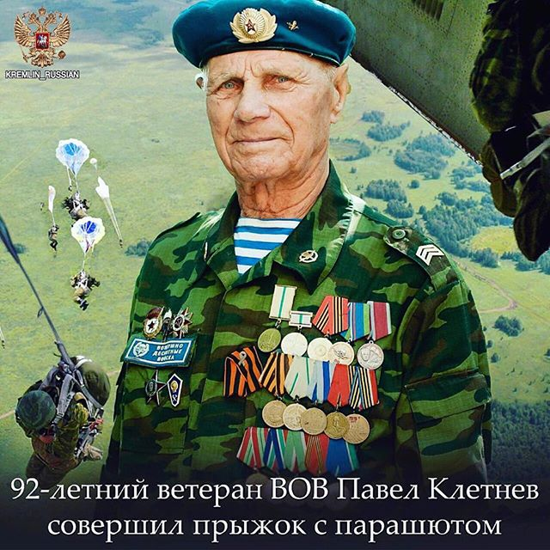
Павел Кузьмич Клетнев – житель поселка Северный, участник ВОв

Slide 14
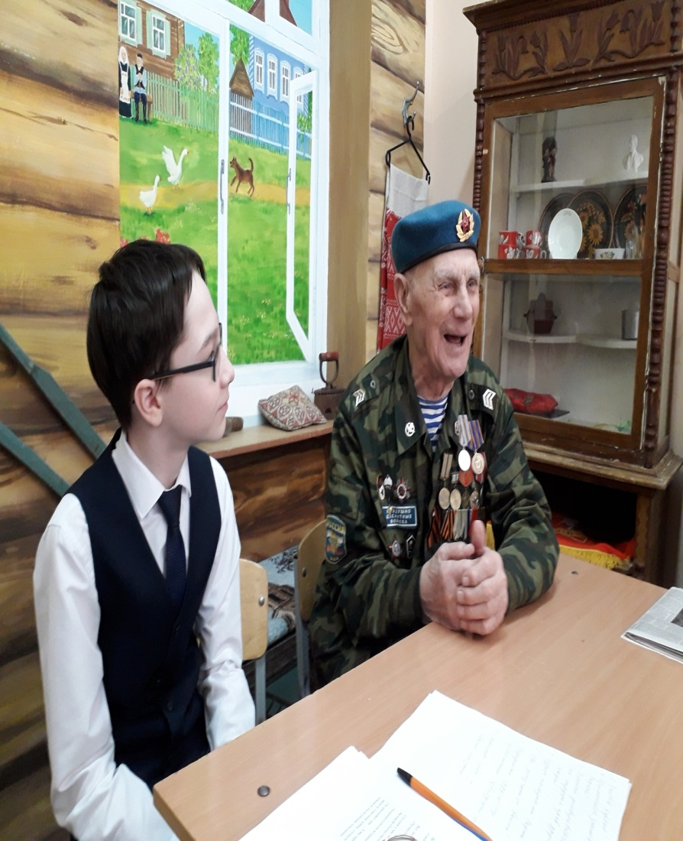
На встрече с учениками гимназии

Slide 15
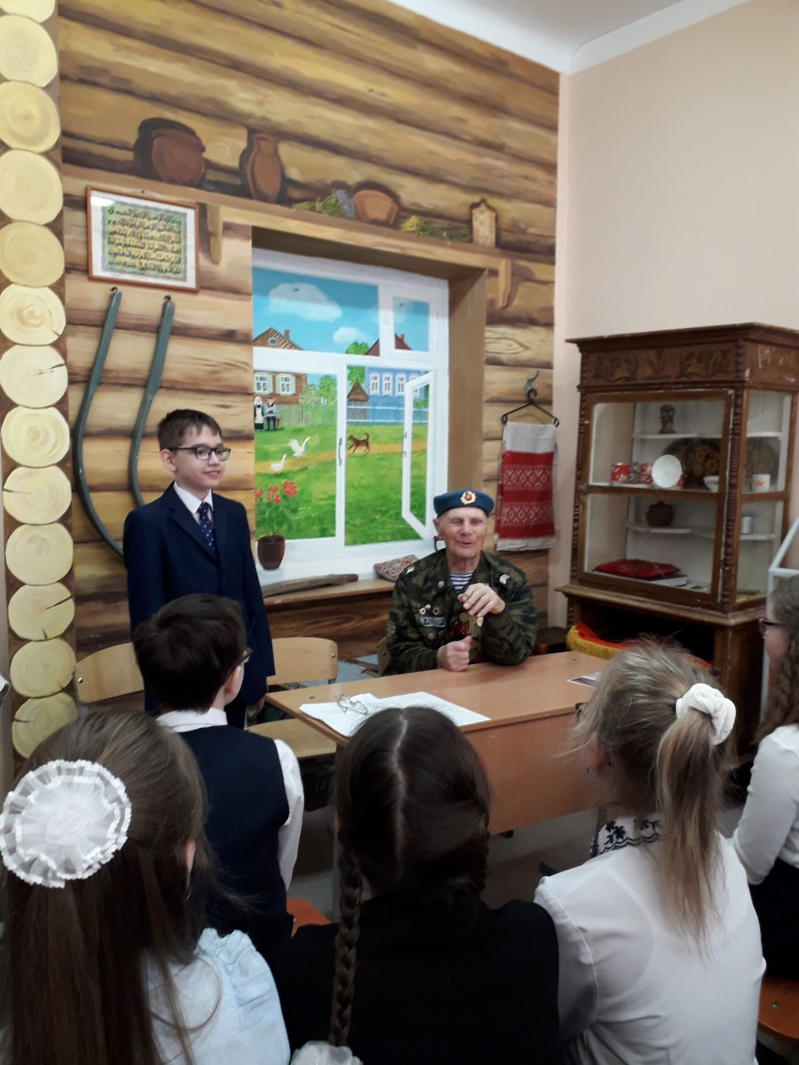

Slide 16
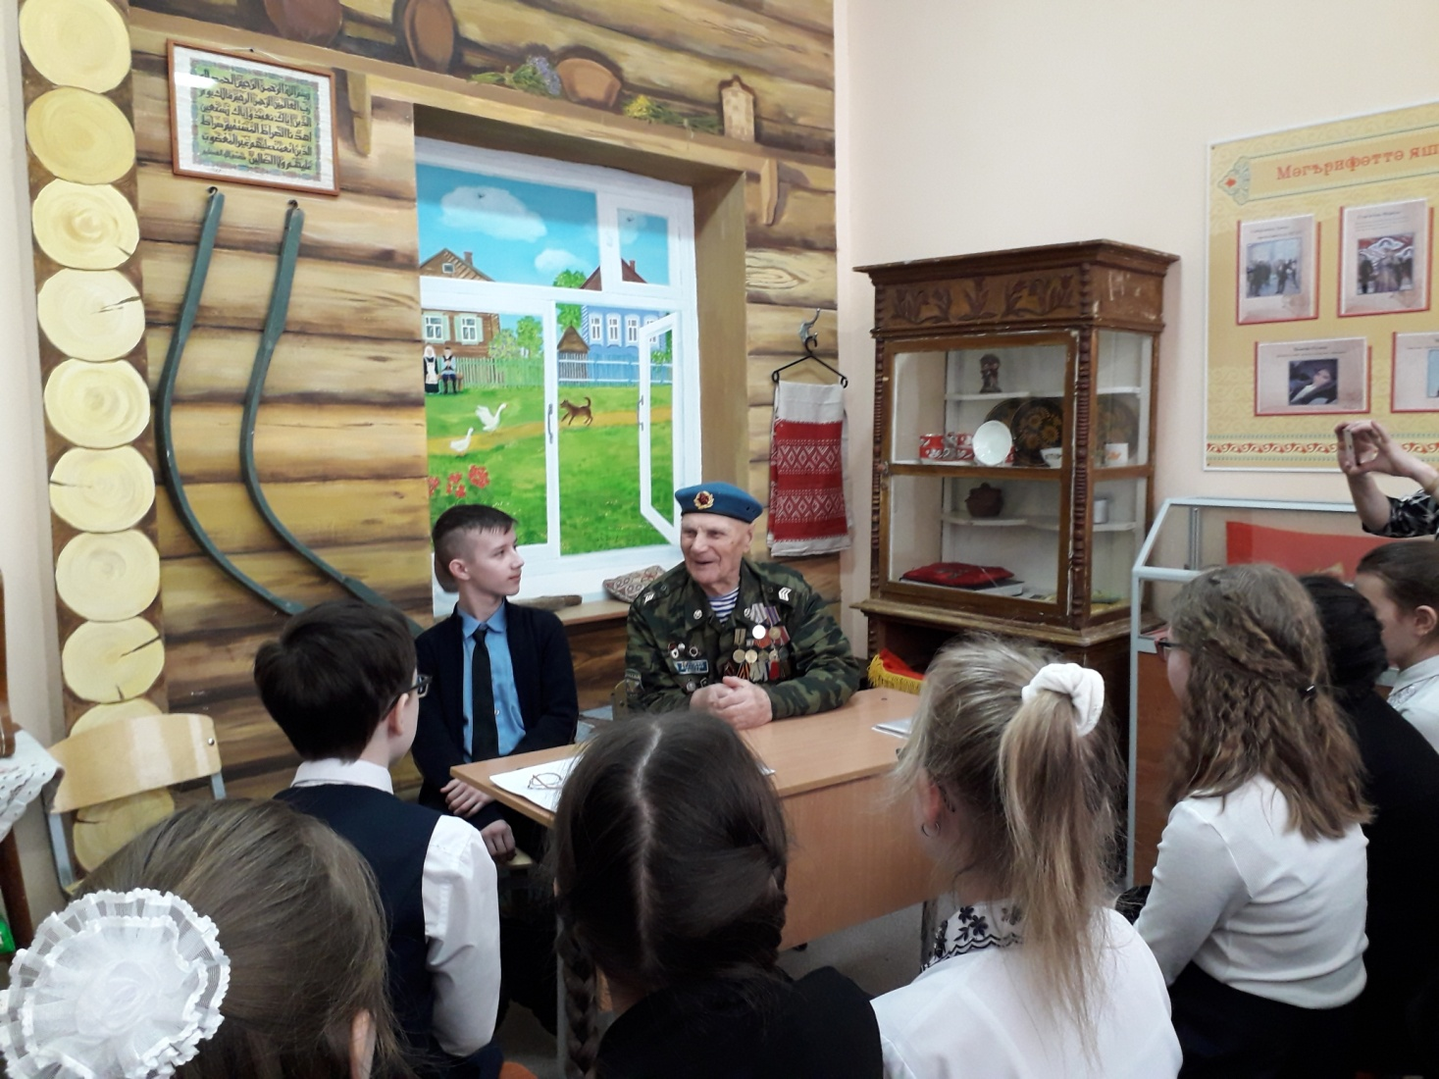

Slide 17
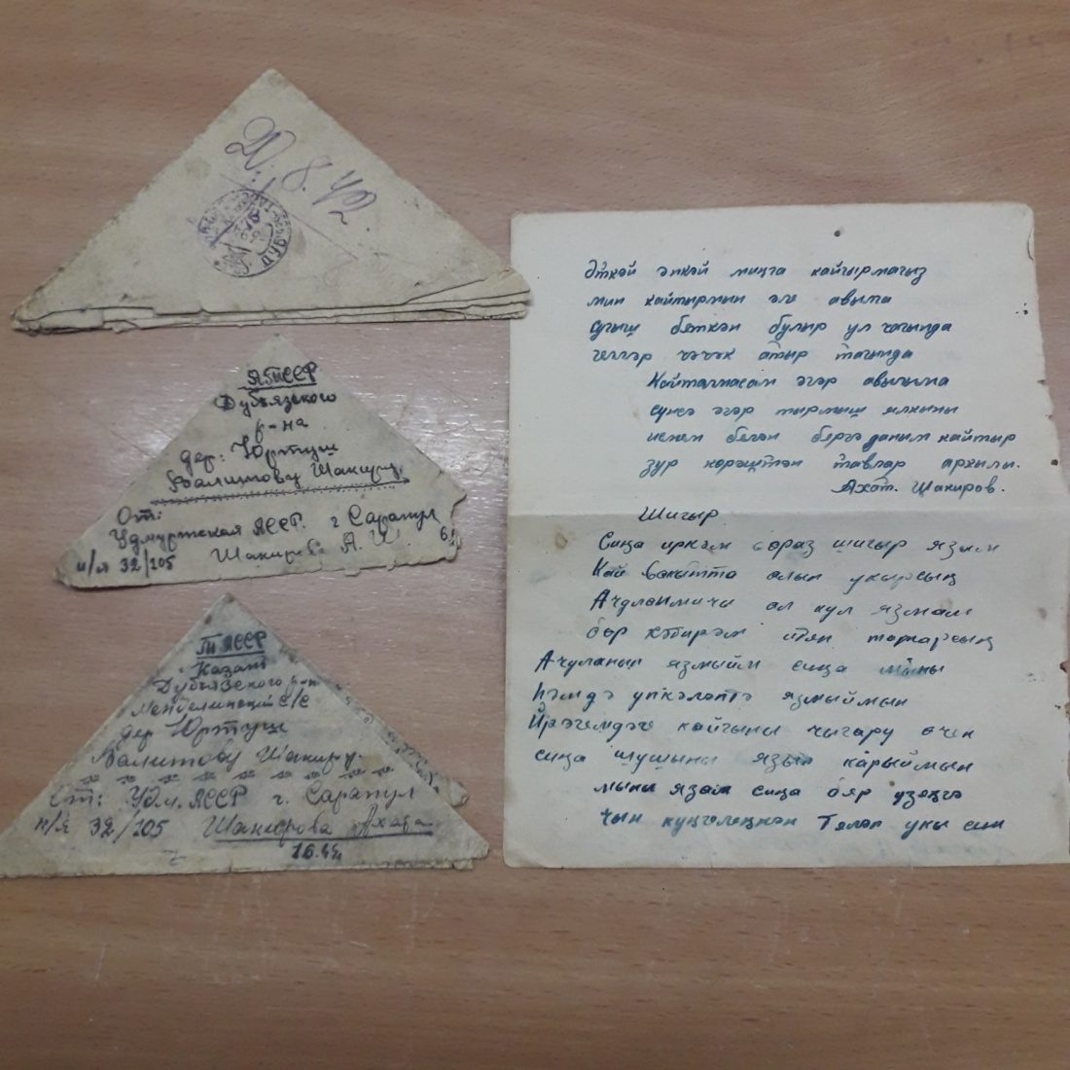
Письма с фронта

Slide 18
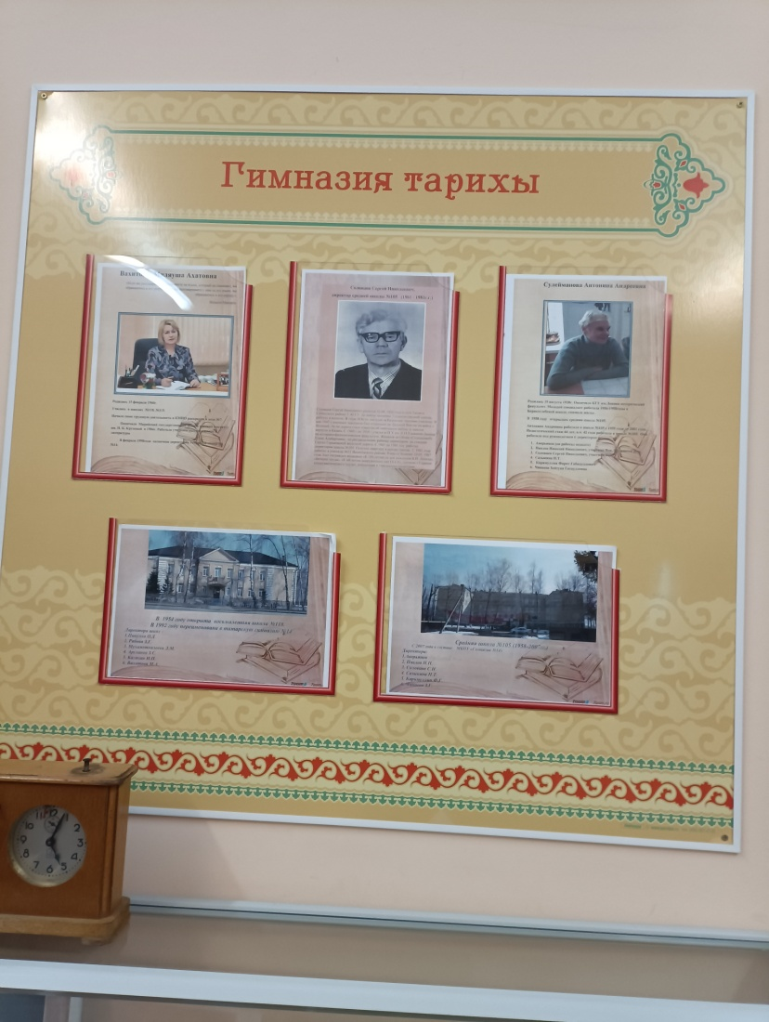
Раздел музея «Школа»

Slide 19
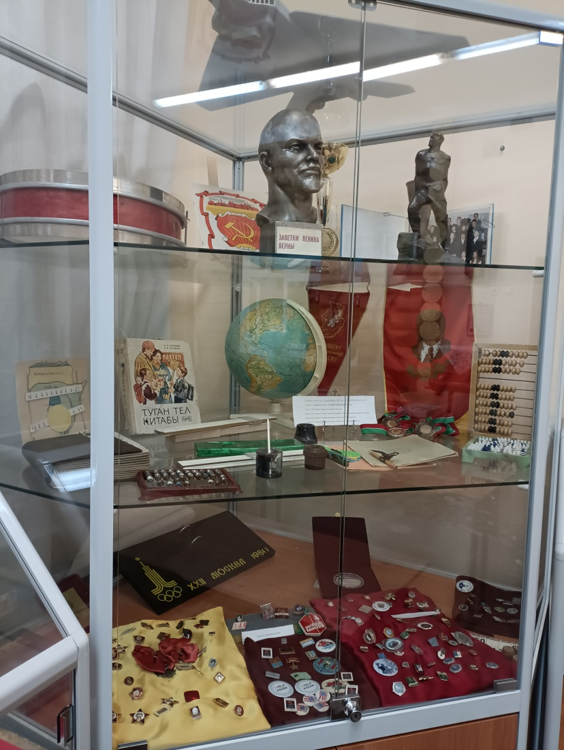
Предметы школьной культуры (чернильницы, пишущие ручки, счеты…) и детского движения (знамена, горн, барабан, значки: пионерские, комсомольские, тематические)

Slide 20
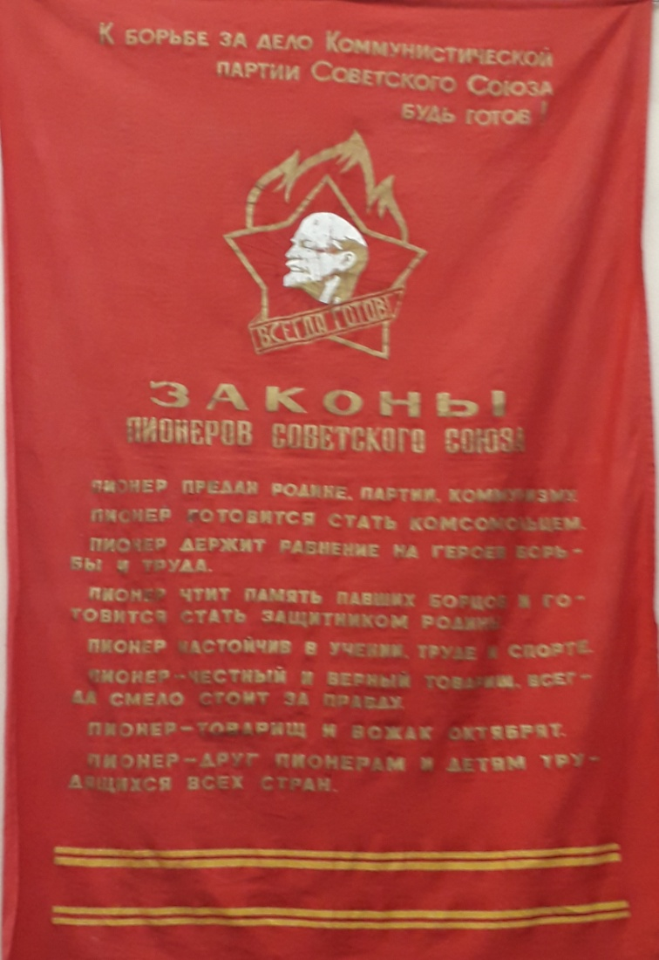
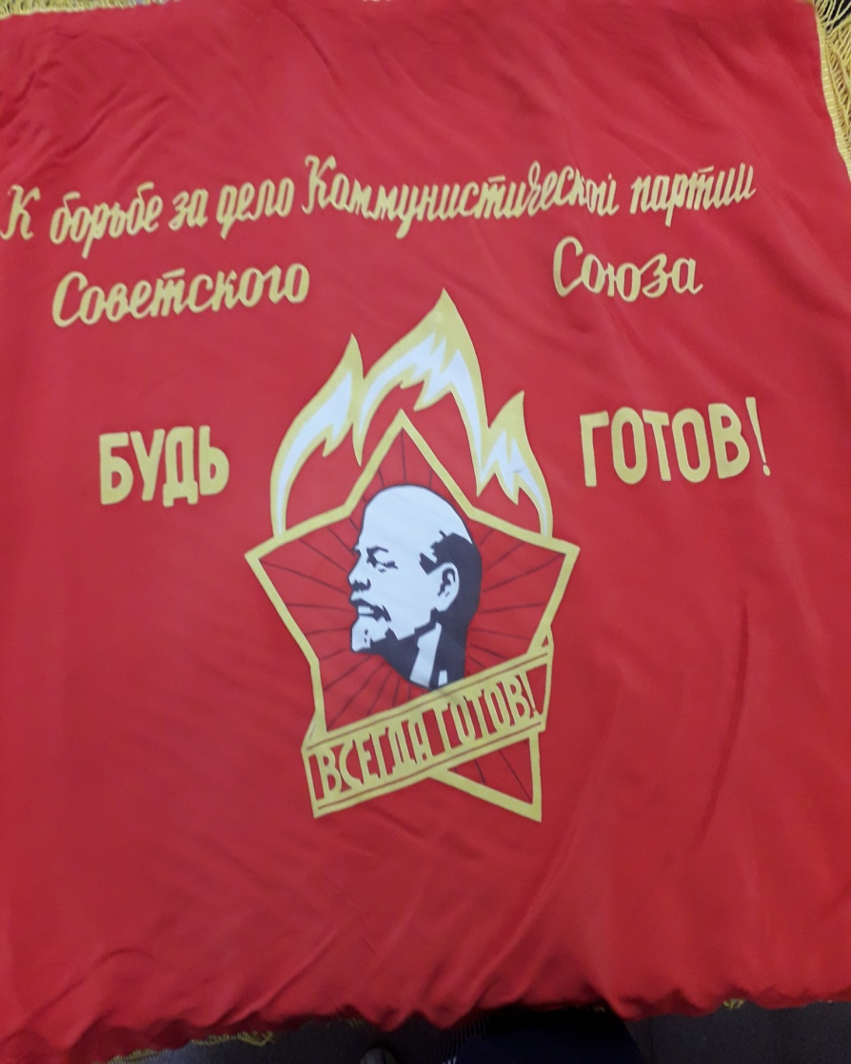
Знамена пионеров

Slide 21
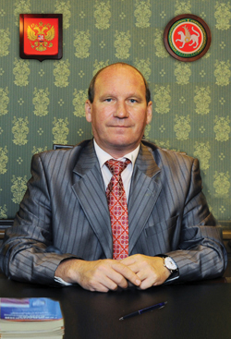
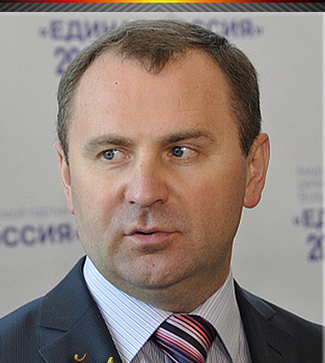
Гордость школы – выпускники, проявили себя в разных сферах человеческой деятельности
Гилазов Ильгиз Идрисович – председатель Верховного суда РТ
Савельев Николай Анатольевич - политик Российской Федерации

Slide 22
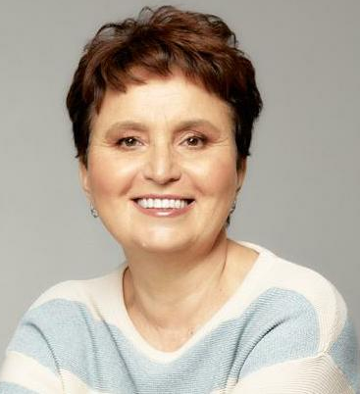
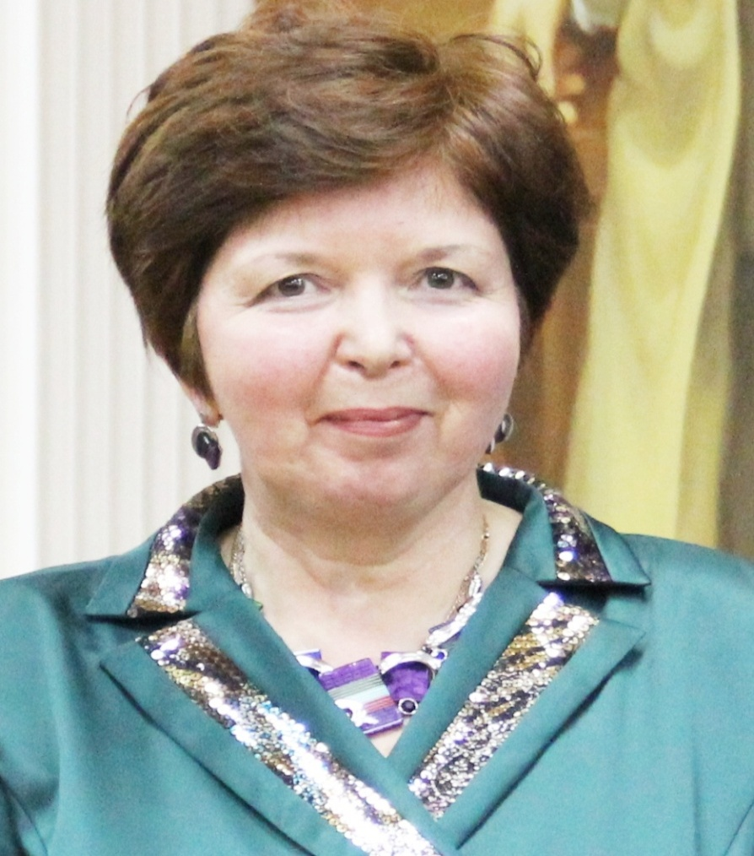
Научные работники, доктора наук
Мухаметшина (Сиразетдинова)
  Резеда Фаилевна,
доктор педагогических наук
Дегтярева Ирина Александровна – доктор биологических наук

Slide 23
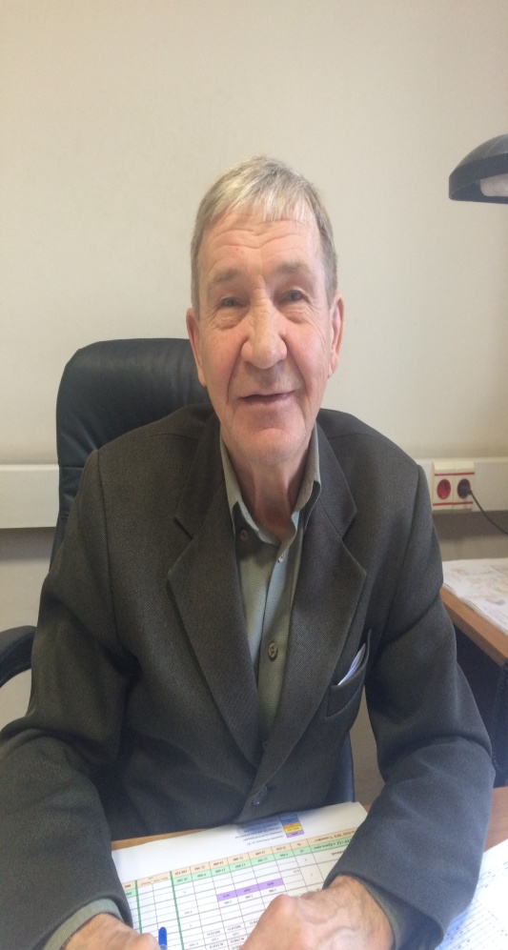
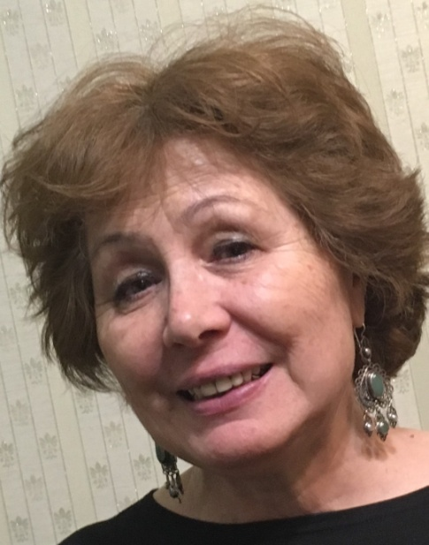
Кандидаты наук
Тюнегин Сергей Петрович – кандидат геолого - минералогических наук
Шамсутдинова Венера Рифовна – кандидат педагогических наук

Slide 24
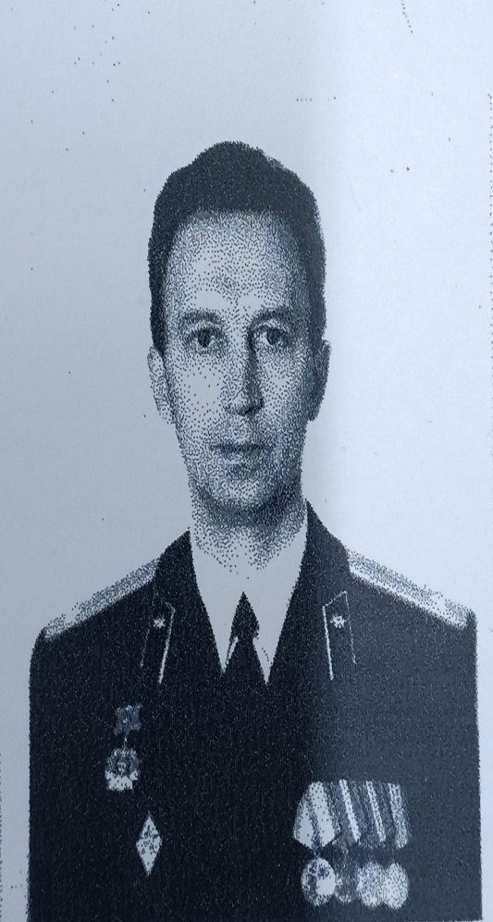
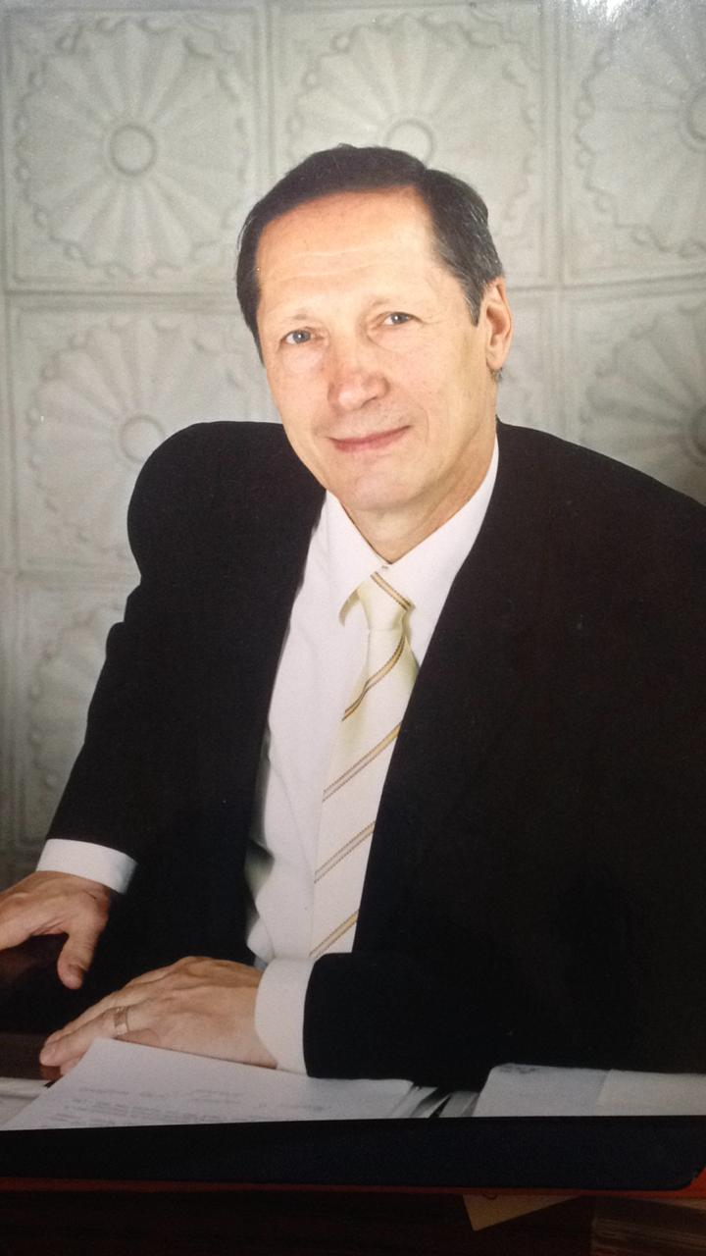
Денисов Виктор Николаевич –- полковник Генерального штаба СССР
Дубков Александр Николаевич – директор завода «Эталон»

Slide 25
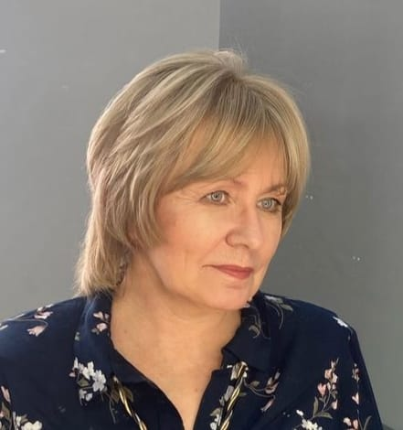
Вахитова Миляуша Ахатовна – выпускница школы №118, 115, директор школы с 1998 г

Slide 26
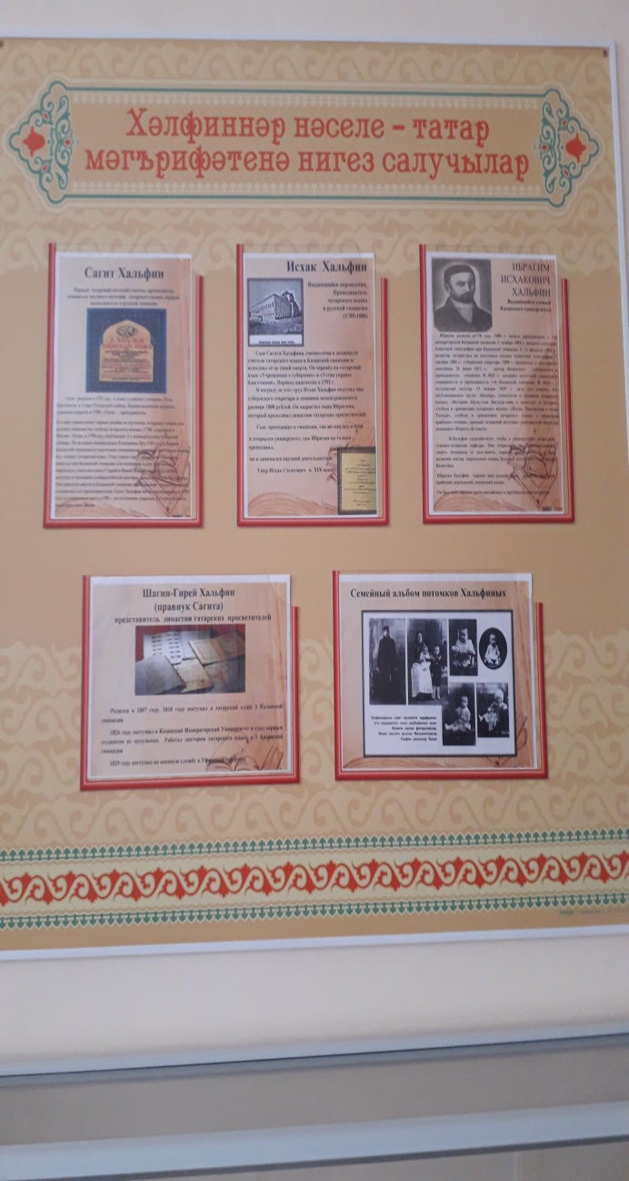
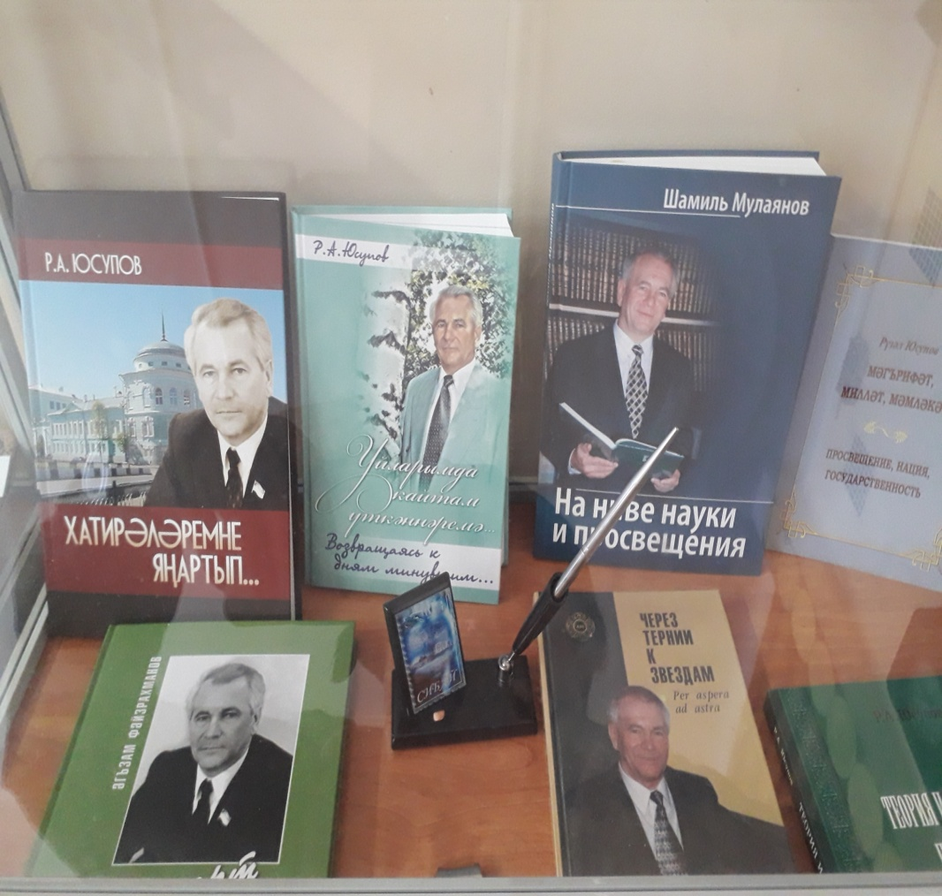
Раздел музея «Национальное просветительство»
Ежегодно с 2006 года на базе гимназии проходит Республиканская конференция им.Ибрагима Хальфина.
Одна экспозиция музея посвящена Юсупову РузальюАбдуллазяновичу – академику, языковеду лауреату Государственной премии РТ. Внес большой вклад в развитие и взаимодействие русского и татарского языков. Опубликовал около 200 научных трудов. Его жизнь связана с поселком Северный

Slide 27
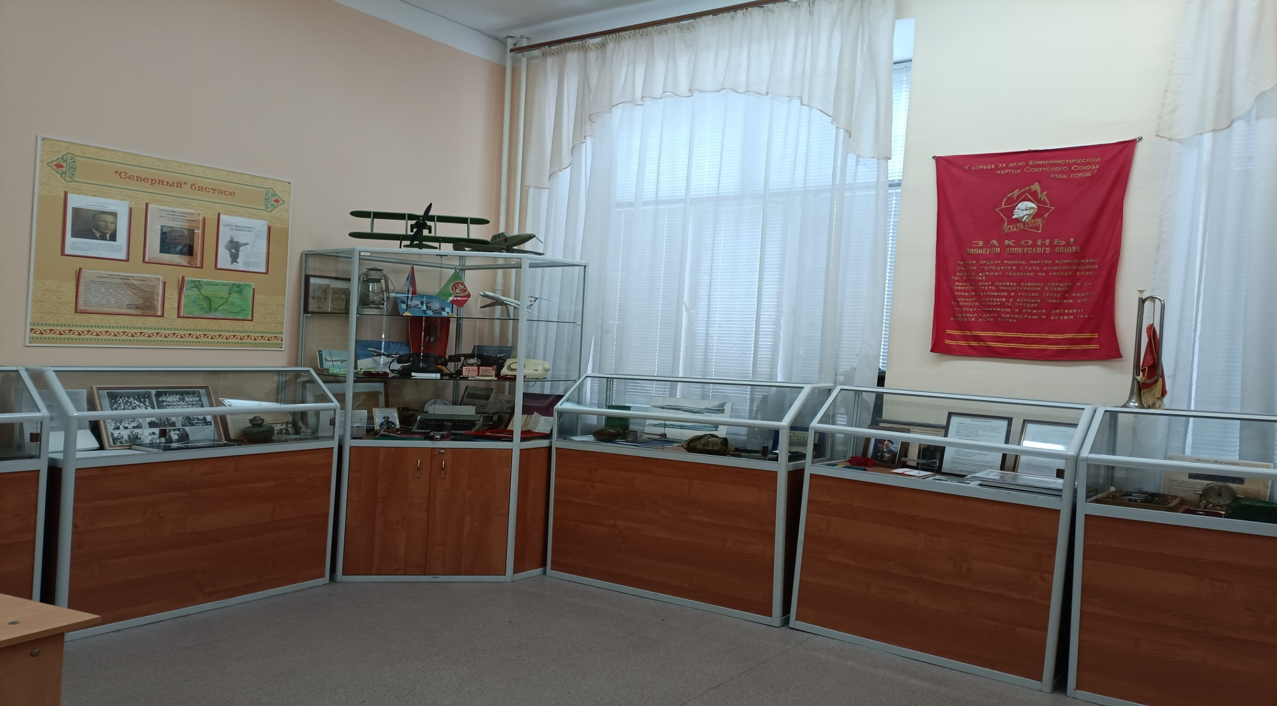
Спасибо за внимание.
Приглашаем вас в школьный музей «Родной край»

